Slide 1
Управление образования Волковысского районного исполнительного комитета
ГУО «Субочский учебно-педагогический комплекс детский сад – средняя школа»
Итоги реализации инновационного проекта «Внедрение модели нравственного развития обучающихся в современном образовательном пространстве на православных традициях и ценностях белорусского народа с учетом регионального социокультурного кластера»
Игнатовец Татьяна Антоновна,
заместитель директора
по учебно-воспитательной работе

Slide 2
Работа с педагогическими кадрами:
инструктивно-методические совещания;
групповые и индивидуальные консультации по вопросам осуществления инновационной деятельности;
педагогический совет «Проблемы духовно-морального воспитания в современных условиях» (декабрь, 2019 г.);
заседания методических объединений.

Slide 3
Повышение квалификации на обучающих семинарах и конференциях:
АПО, семинар-совещание (23.08.2018);
Гродненский ОИРО, «Управление инновационными процессами в учреждении образования на этапе организации нововведения» (10.09.2018);
Республиканский семинар «Духовно-нравственное развитие обучающихся в современном образовательном пространстве на православных традициях и ценностях белорусского народа с учётом социокультурного кластера» (24.10.2018);
Международная научно-практическая конференция, посвящённая 100-летию образования БССР «Личность. Образование. Интернет» «Инновационная деятельность субъектов образования как фактор устойчивого развития региона» (29.11.2018);
Гродненский ОИРО, «Общие подходы к подготовке отчётных материалов по результатам реализации экспериментального и инновационного проекта» (18.02.2019);

Slide 4
Повышение квалификации на обучающих семинарах и конференциях
Гродненский ОИРО, «Организационно-методическое обеспечение инновационной деятельности учреждения образования» (13.03.2019);
заседание районной творческой группы «От идеи – к результату» (1 раз в полугодие);
семинар-консультация в г. Лида с участием консультантов инновационного проекта (19.09.2019);
АПО, повышение квалификации педработников учреждений общего среднего образования «Воспитательный потенциал православного краеведения» (25.02-01.03.2019);
республиканский семинар-практикум «Формирование культуры межличностного общения детей дошкольного и школьного возраста на православных традициях и ценностях белорусского народа» (24.10.2019);
пятые белорусские Рождественские чтения «Великая Победа: наследие и наследники». Педагогическое направление: «Духовность, нравственность, традиции» (30.11.2019);

Slide 5
Повышение квалификации на обучающих семинарах и конференциях
повышение квалификации при Гродненском ОИРО, «Духовно-нравственное воспитание обучающихся на православных и ценностях белорусского народа» (23-28.03.2020);
вебинар «Формирование этнической идентичности дошкольников в условиях государственного двуязычия» (20.11.2020);
Шестые Белорусские Рождественские чтения «Историческая память народа» (27.11.2020);
Гродненский ОИРО «Использование информационных технологий для распространения инновационного опыта» (26-28.01.2021).

Slide 6
Родительские собрания:
общешкольное родительское собрание «Формирование моральных качеств детей на примере родителей и семейных традиций» (февраль, 2019 г.);
общешкольное родительское собрание «Воспитание основ гражданственности и патриотизма у детей» (февраль, 2020 г.).

Slide 7
Сотрудничество с социумом:
ГУО «Субочский учебно-педагогический комплекс детский сад-средняя школа»
Волковысский детский дом
УК «Субочский центр культуры и досуга»
Государственного учреждения «Волковысский районный дом-интернат для престарелых и инвалидов» в д. Теолин
Волковысский колледж учреждения образования «Гродненский государственный университет имени Я.Купалы»
Церковь Воздвижения Креста Господня д.Колонтаи

Slide 8
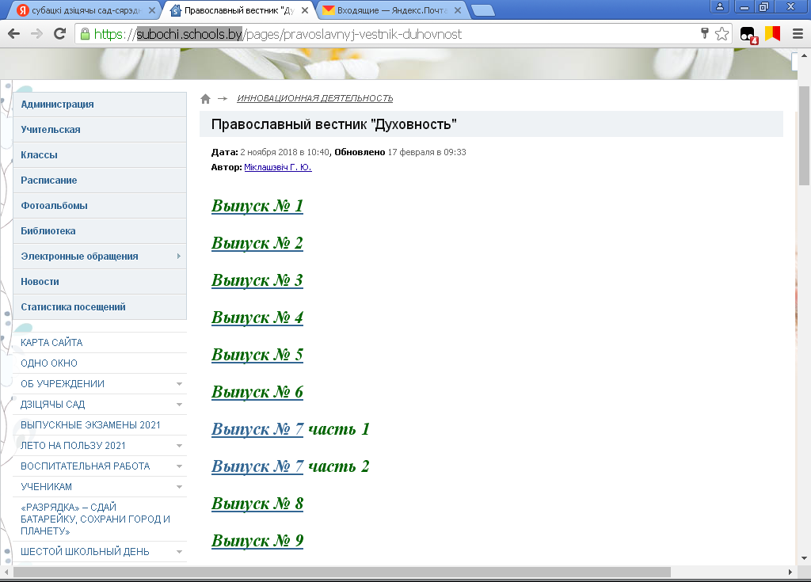
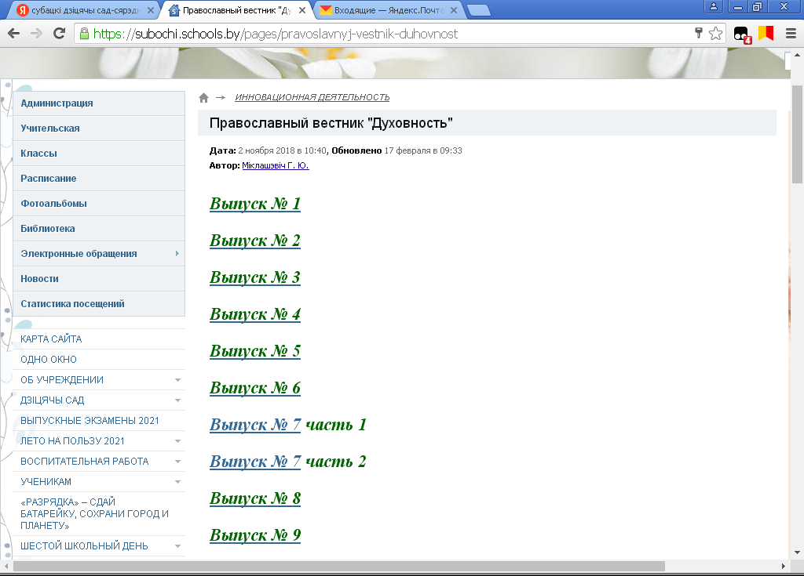
Вкладка «Инновационная деятельность»
адрес сайта: subochi.schools.by

Slide 9
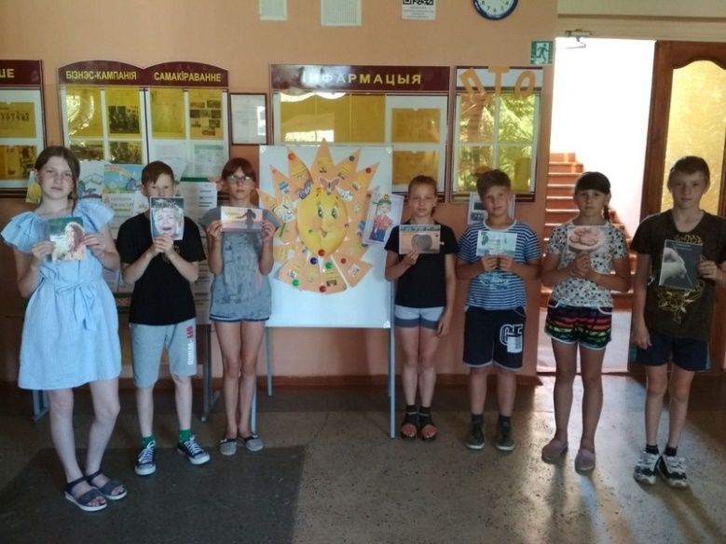
Проект летнего оздоровительного лагеря «Лучики нравственности»:
«Лучик времени»
«Лучик Победителям»
«Лучик во спасение»
«Лучик дружбы»
«Лучик Памяти»
«Лучик Экологии»
«Лучик Беларуси»
«Лучик Здоровья»
«Лучик Православной культуры»
«Лучик Истории»

Slide 10
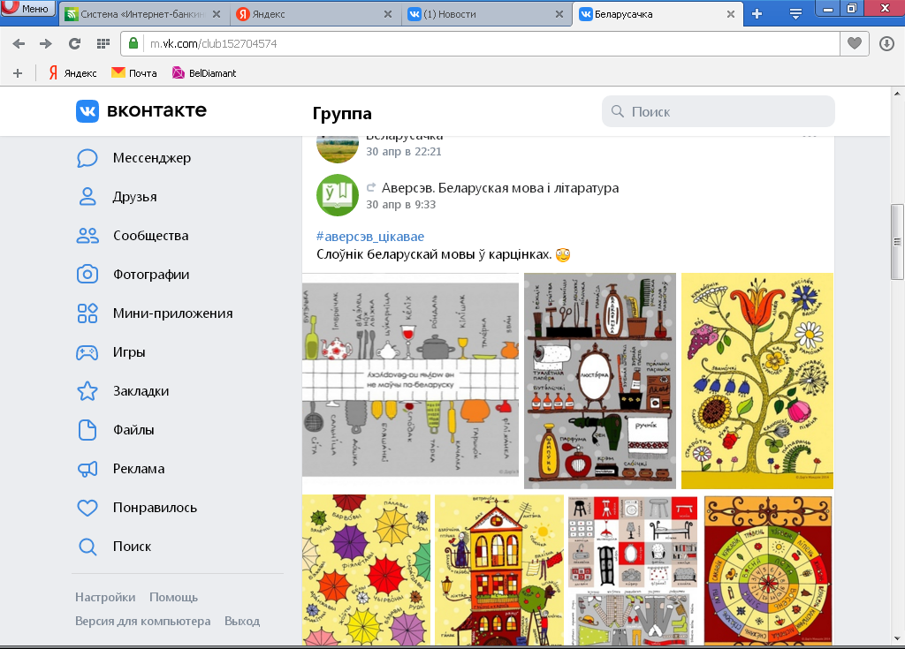
Группа в социальной сети «ВКонтакте» «Беларусачка»
https://m.vk.com/club152704574

Slide 11
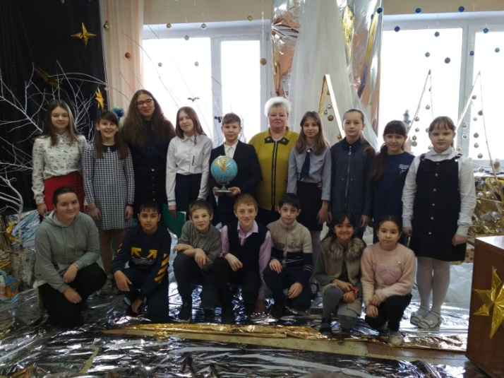
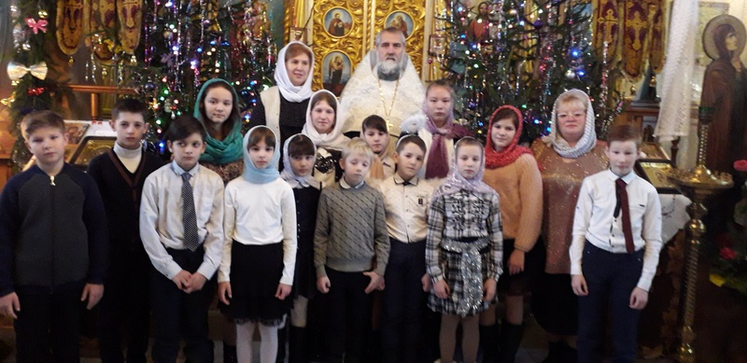
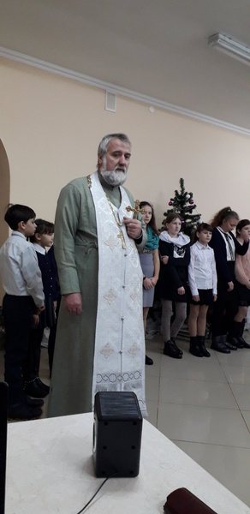
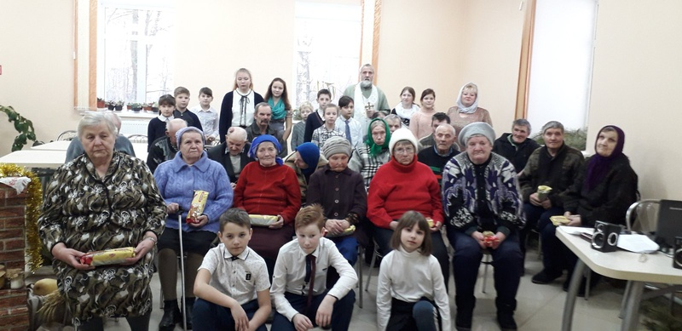
Рождественский утренник
Концерт в доме- интернате для престарелых и инвалидов в д. Теолин

Slide 12
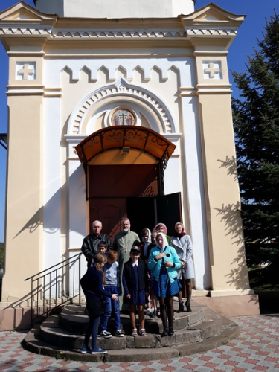
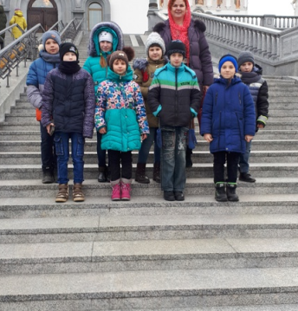
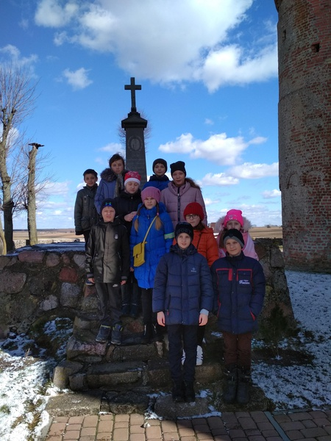
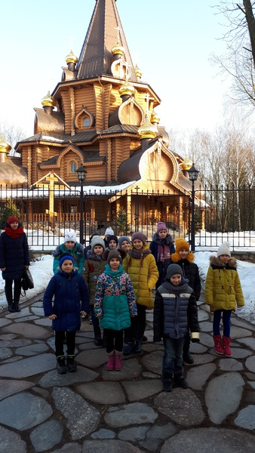
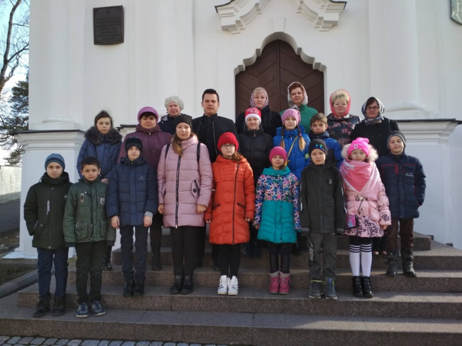
Экскурсиии для учащихся и их родителей:
Паломническая поездка в Минск, с посещением Храма-памятника в честь «Всех святых в память о безвинно убиенных в Отечестве нашем», Собора Покрова Пресвятой Богородицы, Свято-Елисаветинского женского монастыря Жировичский Свято-Успенский монастырь и церковь Святого Архангела Михаила в д. Сынковичи, Свято- Крестовоздвиженскую церковь д .Колонтаи.

Slide 13
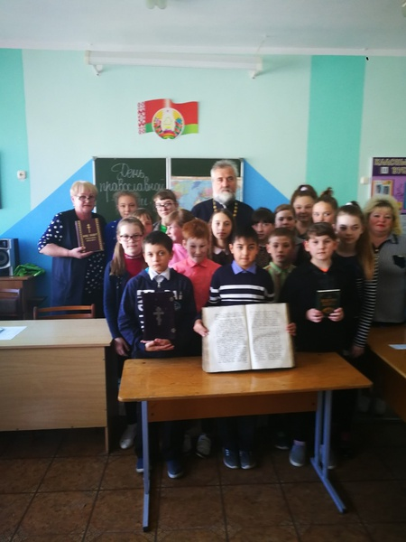
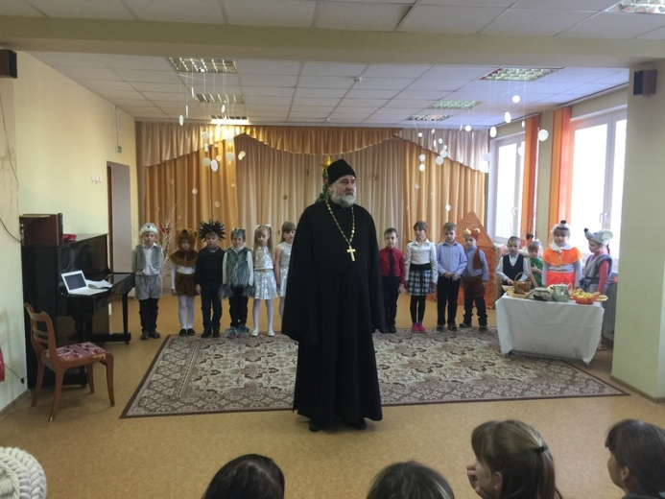
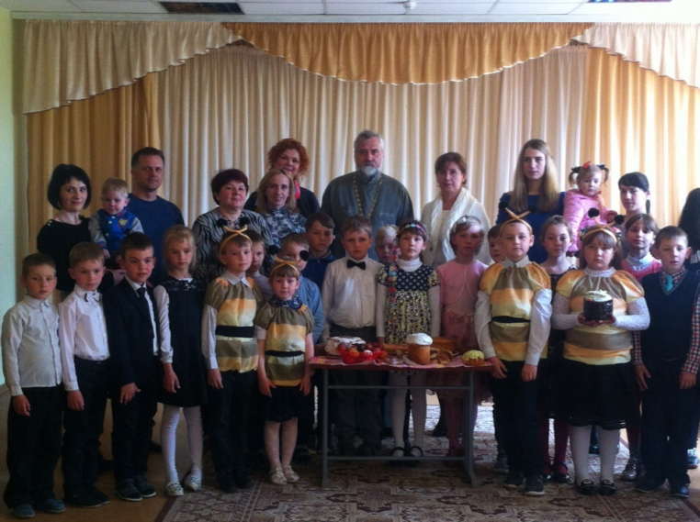
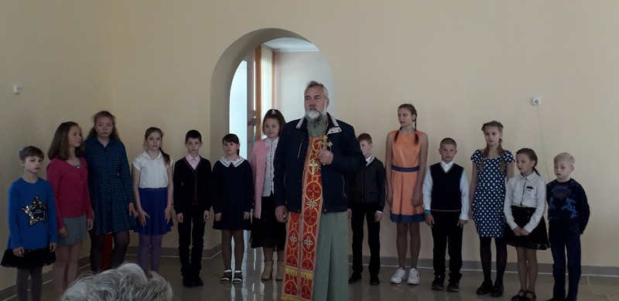
Мероприятия
Рождественские посиделки
День православной книги
Концерт в доме- интернате для престарелых и инвалидов в д. Теолин
Свет пасхальной свечи

Slide 14
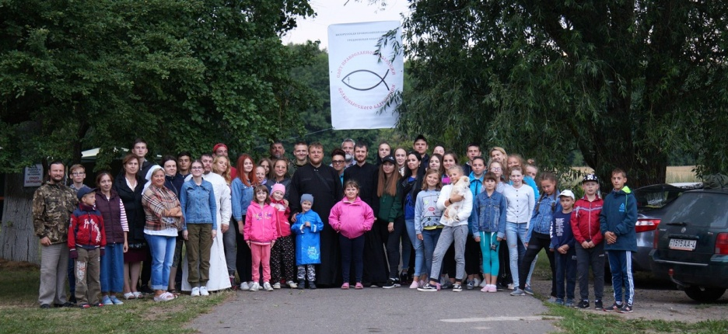
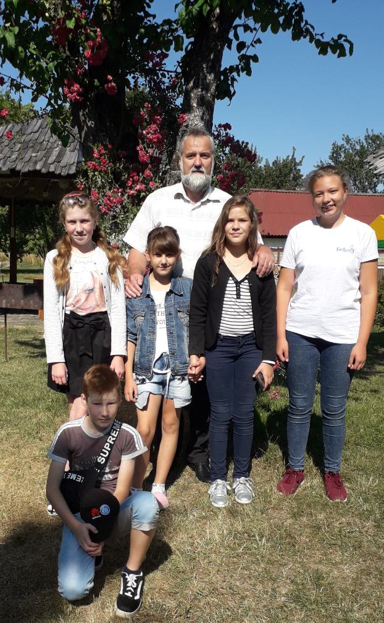
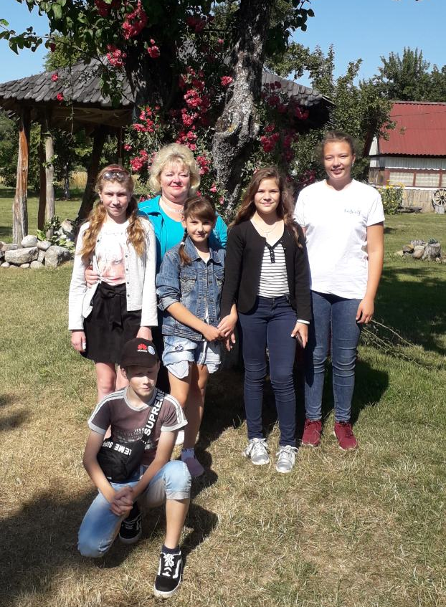
Социально-благотворительный слёт православной молодёжи «Встреча друзей»

Slide 15
Экскурсионные поездки в краеведческие музеи учебных заведений района:
Волковысский педагогический колледж;
ГУО «Гнезновский УПК детский сад-средняя школа»;
народный историко-краеведческий музей ГУО «Подоросский УПК детский сад-средняя школа»;
Свято-Троицкая церковь а/г Подороск;
в Свято-Михайловская церковь д. Изабелин;
в церковь в честь Воздвижения Креста Господня д.Колонтаи и др.

Slide 16
Участие в конкурсах:
конкурс исследовательских работ “Спадчына Беларусі” (диплом 3 степени);
районная викторина “Битва за Беларусь” (диплом 3 степени);
районная квест-игра по улицам г. Волковыска «И тайный шёпот»(дипломы 2 и 3 степени);
районный этап республиканского конкурса «Места моего детства» в номинации информационно-справочное издание, приуроченное к году малой Родины (диплом 3 степени);
районный туристско-экскурсионноый проект областной онлайн-викторины «У каждого района-своя судьба»(диплом 3 степени);
районный этап областной викторины «Этот день мы приближали, как могли!», посвящённой 75-летию Победы советского народа в Великой Отечественной войне (диплом 3 степени).

Slide 17
Трансляция опыта инновационной деятельности:
на страницах «Настаўніцкая газета»: Хаян О.М., 14.12.2019 № 141 с. 9 «Промні духоўнасці»;
в интернет-рубрике «Настаўніцкая газета»: Игнатовец Т.А., 08.11.2018, «Самое главное – семья»; Хаян О.М., 28.02.2019, «Родная мова! Мілагучнае, звонкае, спеўнае слова!», Игнатовец Т.А., 01.05.2019, «Мастер-клас по окрашиванию пасхальных яиц»; Хаян О.М., 19.04.2019, «Да беларускіх святынь», 15.07.2019, «Цікава і карысна ў «Дружбе», 26.03.2020, «Паэзія – цудоўная краіна»; 12.01.2021, Конкурс чытальнікаў “Сцежкаю дабра”, 02.03.2021, “Гучы, родная мова!”.

Slide 18
Трансляция опыта инновационной деятельности:
Новик Н.Ф., опыт в воспитании духовно-нравственной культуры учащихся как культуры ценностного отношения к миру и его познания через диалог с ним представляла на заседании районного методического объединения учителей музыки (заседание методического объединения проходило на базе нашего учреждения совместно с Волковысским колледжем);
Хаян О.М., выступление на XVIII Республиканских Свято-Евфросиниевских педагогических чтениях «Духоўна-маральнае выхаванне навучэнцаў у сучаснай адукацыйнай прасторы на праваслаўных традыцыях і каштоўнасцях беларускага народа» (материал размещен в сборнике);

Slide 19
Трансляция опыта инновационной деятельности:
Новосад Ж.В., творческий отчёт «Воспитательное пространство учреждения как составляющая воспитательного пространства региона», инсценировка «Под рождественской звездой»; представление обрядового праздника «Рождественские посиделки» в рамках реализации районного проекта по организации шестого школьного дня «На скрыжалях аграгарадкоў» совместно с учащимися СШ № 5 г.Волковыска;
выступление на районном семинаре-практикуме учителей, преподающих факультативное занятие «Основы православной культуры»;
участие в интернет-конкурсе методических разработок в области религиозного образования и духовно-нравственного воспитания «Кладезь мудрости», номинация «Лучший сценарий внеклассного и внешкольного мероприятия воскресной школы»;
Лицкевич И.В., участие в интернет-конкурсе методических разработок в области религиозного образования и духовно-нравственного воспитания «Кладезь мудрости», номинация «Лучшие методические разработки по духовно-нравственному воспитанию учащихся»;

Slide 20
Трансляция опыта инновационной деятельности:
Игнатовец Т.А., обмен опытом по вопросу реализации инновационного проекта на повышении квалификации в г. Минск;
Хаян О.М., обмен опытом по вопросу реализации инновационного проекта в ходе семинара-консультации в г. Лида; выступление на педагогическом совете «Проблемы духовно-морального воспитания в современных условиях».

